Slide 1
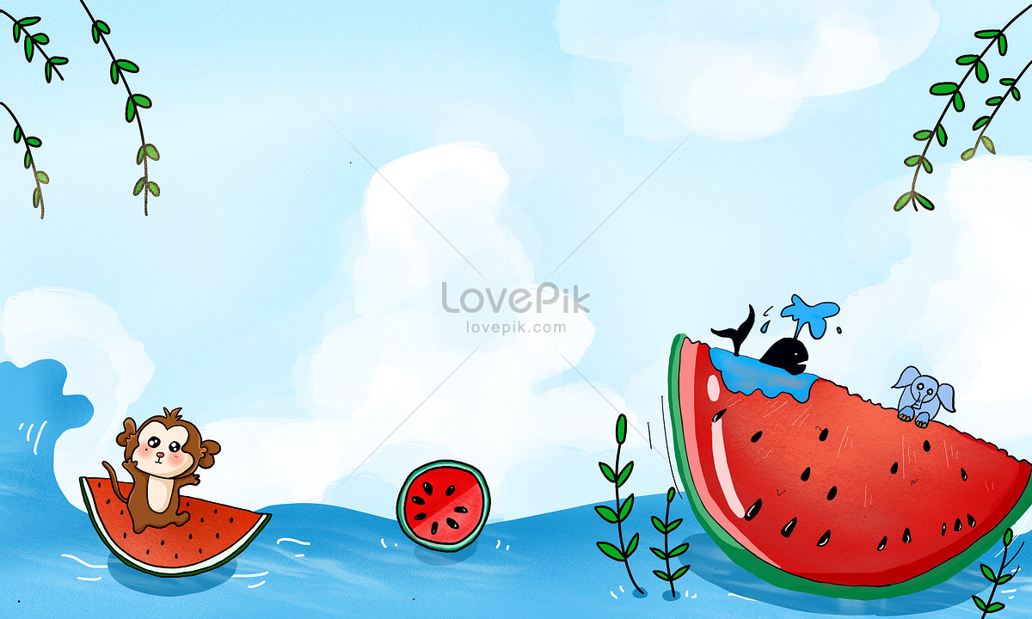
NhiÖt liÖt chµo mõng c¸c thÇy c« gi¸o vÒ dù giê líp 3
M«n: Tù nhiªn vµ x· héi

Slide 2

Kiểm tra bài cũ:
Nêu 1 ví dụ cho thấy não điều khiển phối hợp mọi hoạt động của cơ thể?
Não giữ vai trò gì trong cơ thể?
Notes:
Tuần 8:

Slide 3
Đúng hay sai ?
Hoạt động nào dưới đây là hoạt động có suy nghĩ
( ý thức ) thường gặp trong đời sống ?
S
Hắt hơi khi mũi bị kích thích
Đ
Tập thể dục buổi sáng
S
Chớp mắt khi có vật chạm vào mắt
S
Giật mình khi nghe có tiếng động mạnh
Đ
Đứng lên khi cô giáo gọi đọc bài

Slide 4
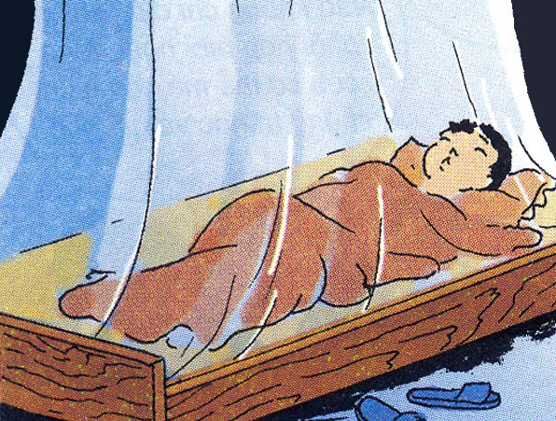
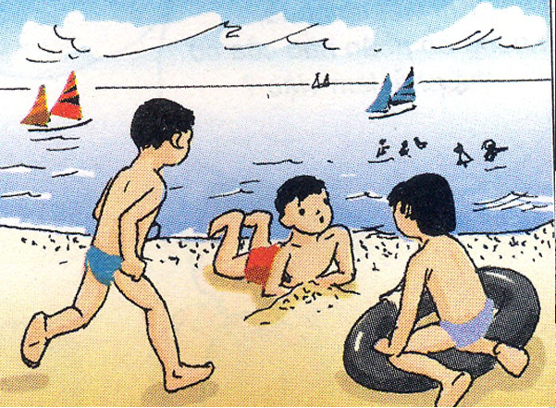
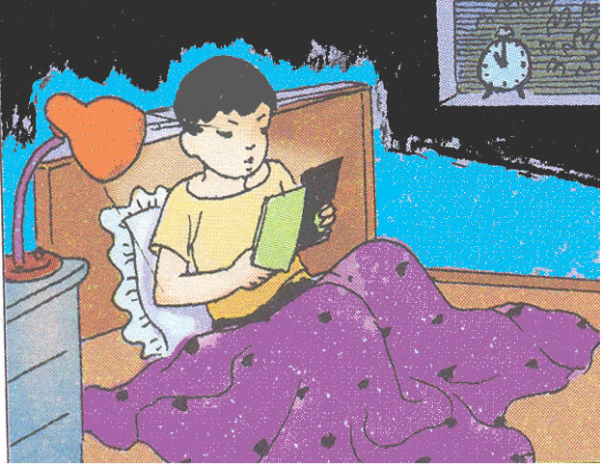
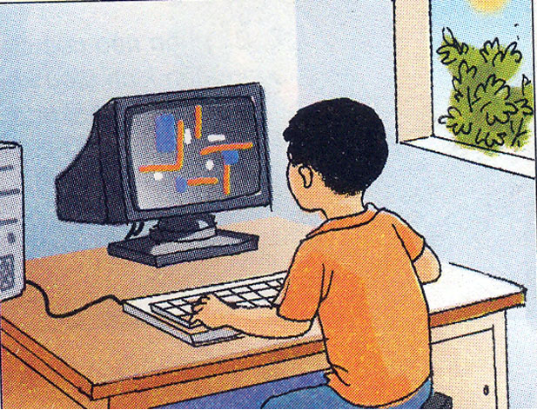
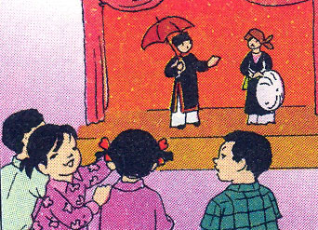
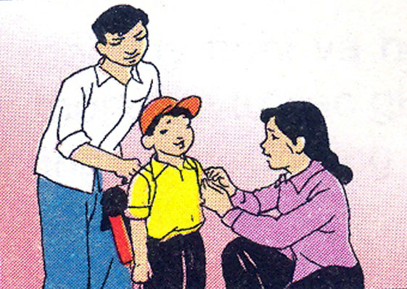
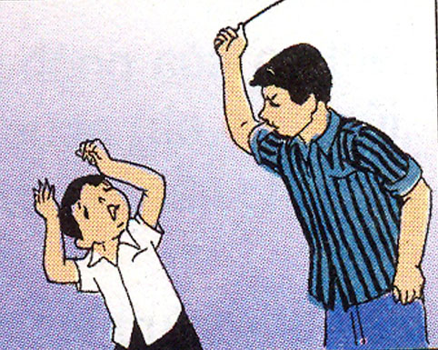
Tự nhiên và xã hội
VỆ SINH THẦN KINH
1
2
3
4
5
6
7

Slide 5
Thảo luận nhóm 4
Trong tranh vẽ gì ?
Việc làm trong tranh có lợi hay có hại
đối với cơ quan thần kinh? Vì sao ?

Slide 6
1
Tranh vẽ bạn nhỏ đang ngủ
Việc làm trong tranh có lợi đối với cơ quan thần
kinh. Vì khi ngủ, cơ quan thần kinh được nghỉ ngơi.
Notes:
c

Slide 7
2
Tranh vẽ các bạn nhỏ đang chơi trên bãi biển
Việc làm trong tranh có lợi đối với cơ quan thần
kinh. Vì khi vui chơi, cơ quan thần kinh được thư giãn.

Slide 8
3
Tranh vẽ bạn nhỏ đọc sách đến 11 giờ đêm.
Việc làm trong tranh có hại đối với cơ quan thần
kinh. Vì đọc sách đến khuya khiến đầu óc mệt mỏi.

Slide 9
4
Tranh vẽ bạn nhỏ đang chơi trò chơi điện tử.
Việc làm trong tranh có lợi đối với cơ quan thần
kinh nếu chơi một lúc, không có lợi nếu chơi quá lâu.

Slide 10
5
Tranh vẽ các bạn xem biểu diễn văn nghệ.
Việc làm trong tranh có lợi đối với cơ quan thần kinh.
Vì khi xem biểu diễn văn nghệ giúp giải trí, thần kinh
thư giãn.

Slide 11
6
Tranh vẽ bố mẹ chăm sóc bạn nhỏ trước khi đi học.
Việc làm trong tranh có lợi đối với cơ quan thần
kinh. Vì lúc đó bạn được yêu thương, nên rất vui vẻ .

Slide 12
7
Tranh vẽ bạn nhỏ bị đánh đập
Việc làm trong tranh không có lợi đối với cơ quan thần
kinh. Vì làm bạn đau và sợ hãi.

Slide 13
+ Những việc làm như thế nào thì có lợi cho cơ quan thần kinh?
-Những công việc vừa sức, thoải mái, thư giãn có lợi cho cơ quan thần kinh.
+ Trạng thái sức khỏe nào có lợi cho cơ quan thần kinh?
- Khi chúng ta vui vẻ, được yêu thương thì có lợi cho cơ quan thần kinh?
Notes:
Kết luận

Slide 14
Kết luận:
- Chúng ta làm việc nhưng cũng phải thư giãn để cơ quan thần kinh được nghỉ ngơi.
-Khi chúng ta vui vẻ, hạnh phúc, được yêu thương chăm sóc sẽ rất tốt cho cơ quan thần kinh. Nếu buồn bã, sợ hãi hay bị đau đớn sẽ có hại tới cơ quan thần kinh.
Notes:
- Chúng ta làm việc nhưng cũng phải thư giãn để cơ quan thần kinh được nghỉ ngơi.
-Khi chúng ta vui vẻ, hạnh phúc, được yêu thương chăm sóc sẽ rất tốt cho cơ quan thần kinh. Nếu buồn bã, sợ hãi hay bị đau đớn sẽ có hại tới cơ quan thần kinh

Slide 15
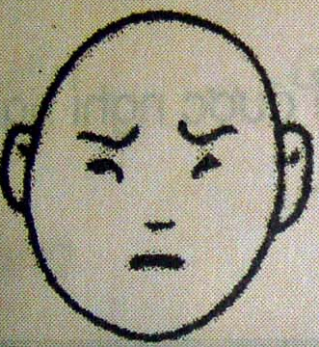
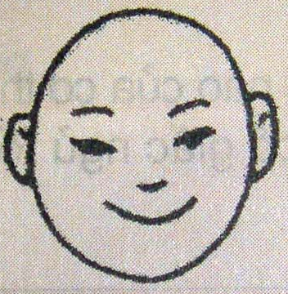
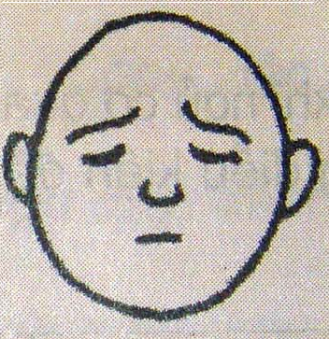
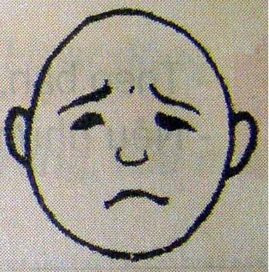
Trạng thái nào dưới đây có hại đối với cơ quan
thần kinh? Tại sao?
a)Tức giận
b) Vui vẻ
c) Lo lắng
d) Sợ hãi

Slide 16

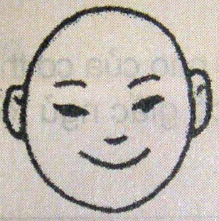
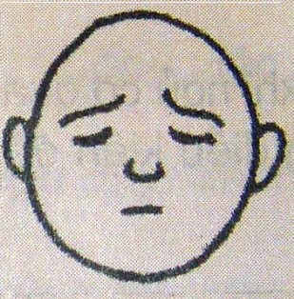

Trạng thái có hại đối với cơ quan thần kinh
+ Trạng thái tức
giận,lo lắng,
sợ hãi đều có
hại đến cơ quan
thần kinh vì làm
cho thần kinh
căng thẳng.
Tức giận
Vui vẻ
Trạng thái có lợi đối với cơ quan thần kinh
Lo lắng
Sợ hãi

Slide 17
Kết luận:
- Chúng ta cần luôn vui vẻ với người khác. Điều đó có lợi cho cơ quan thần kinh của chính chúng ta và cho người khác.
-Sự tức giận, sợ hãi hay lo lắng sẽ không tốt cho cơ quan thần kinh. Vì thế chúng ta cần tạo không khí vui vẻ giúp đỡ, chia sẻ niềm vui với bạn bè.

Slide 18
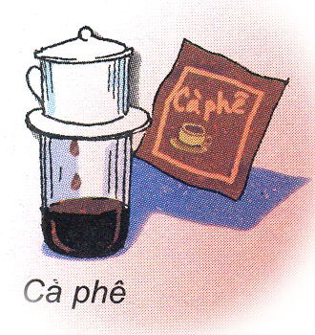
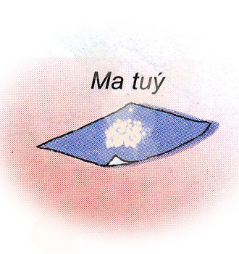
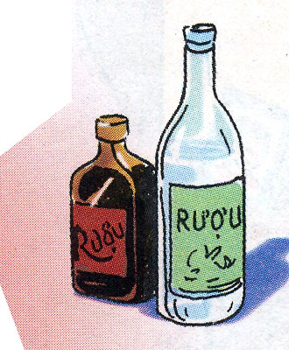
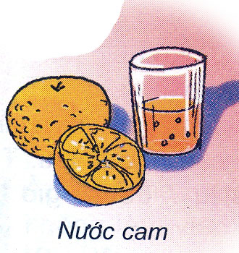
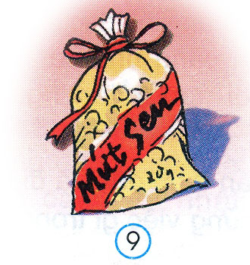

Trao đổi nhóm đôi
Những gì dưới đây nếu đưa vào cơ thể
sẽ gây hại cho cơ quan thần kinh?
Cà phê
Ma túy
Rượu
Nước cam
Mứt sen
Thuốc lá
Notes:
Trao đổi nhóm đôi

Slide 19
Những thứ gây hại cho cơ quan thần kinh
Cà phê
Ma túy
Rượu
Thuốc lá

Slide 20
Hoạt động cả lớp
+Tại sao cà phê, thuốc lá, rượu, ma túy lại có hại cho cơ quan thần kinh?
- Vì chúng gây nghiện, dễ làm cơ quan thần kinh mệt mỏi.
+Trong số các thứ gây hại đối với cơ quan thần kinh, thứ
nào tuyệt đối trẻ em và người lớn phải tránh xa?
-Ma tuý.
+Ma tuý vô cùng nguy hiểm, vậy chúng ta cần phải làm
gì ?
-Tránh xa ma tuý, tuyệt đối không được dùng thử ma
tuý dù chỉ một lần.

Slide 21
Kết luận:
Chúng ta cần phải luyện tập sống vui vẻ, ăn uống đủ chất, điều độ để bảo vệ cơ quan thần kinh. Cần tránh xa ma túy để bảo vệ sức khỏe và cơ quan thần kinh.
Notes:
Chúng ta cần phải luyện tập
sống vui vẻ, ăn uống đủ chất,
điều độ để bảo vệ cơ quan thần kinh.
Cần
tránh xa ma túy để bảo vệ sức khỏe và
cơ quan thần kinh.

Slide 22
+ Qua phần tìm hiểu bài các em thấy có những kĩ năng sống cơ bản nào được giáo dục trong bài?
- Kĩ năng tự nhận thức đánh giá những việc làm của mình có liên quan đến hệ thần kinh.
- Kĩ năng tìm kiếm và xử lí thông tin: Phân tích, so sánh, phán đoán một số việc làm, trạng thái thần kinh, các thực phẩm có lợi hoặc có hại với cơ quan thần kinh.

Slide 23
Bài tập củng cố
Trạng thái nào dưới đây có lợi đối với cơ quan thần kinh?
a) Căng thẳng
b) Sợ hãi
c)Tức giận
d)
d) Vui vẻ, thư giãn

Slide 24
Bài tập củng cố
Những gì dưới đây nếu đưa vào cơ thể sẽ kích thích cơ
quan thần kinh, gây mất ngủ?
a) Mứt sen
b)
b) Nước chè(trà) đặc, cà phê
c) Nước cam

Slide 25
Tự nhiên và xã hội
Liên hệ:
Hằng ngày chúng ta đã làm gì để giữ vệ sinh thần kinh?

